Slide 1
Economía de la Educación
Clase 13: Medición de habilidades
Rafael de Hoyos
@rafadehoyos
Maestría en Economía Aplicada, ITAM, Primavera 2020

Slide 2
Resumen de lo que hemos
visto hasta ahora

Slide 3
$$Y=f(…A\left[…θ\right])$$
$$θ=f(…S, ℒ)$$
Crecimiento económico
$θ_{a+1}=f_{a}(h,θ_{a},I_{1},…,I_{a})$
$$\frac{∂^{2}f_{a}}{∂θ_{a}∂I_{a}}>0$$
$$\log{(E_{c})}=μ+\frac{β}{1−ασ}\log{(E_{p})}+\tilde{ε}$$
DIT
15,936,656

Slide 5
Esquemas de incentivos para evaluar docentes
Esquema de incentivos III: $R(a_{it}^{′}−{\overline{a}}_{i}^{′})$
Los resultados de las pruebas estandarizadas tienen que ser ortogonales a la media. Orden de prelación ordinal.
Los docentes maximizan:
$$\max_{e,t} NX_{o}+\sum_{k}{\sum_{i}{H(α\left(e_{ij}−e_{ik}\right)+t_{j}−t_{k})(X_{1}−X_{0})}−}C(e_{1j},…e_{Nj},t_{j})$$
Pago por ganar un “torneo”
Barlevy y Neal (2012)

Slide 7
Habilidades versus rasgos de la personalidad

Slide 8
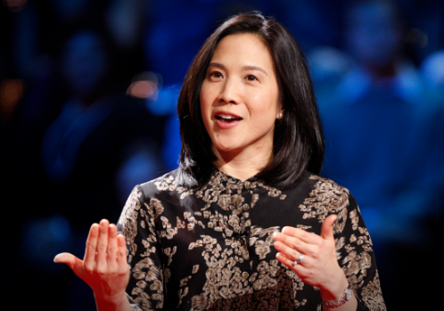
Angela Duckworth

Slide 9
Evaluación
¿Cuáles son las habilidades que determinan los logros de largo plazo? ¿Es relevante la personalidad?
¿Cómo podemos identificar su impacto de la personalidad y cómo podemos mejorarla?
¿Qué tipo de habilidades capturan las pruebas estandarizadas y realmente podemos medir los aprendizajes a través de pruebas estandarizadas?

Slide 10
Medición de las habilidades
Pruebas estandarizadas (A)
Pruebas de inteligencia (IQ)
Calificaciones curriculares (C)
Habilidades
0<< Corr (A, IQ, C) < 1
IQ: inteligencia fluida, velocidad de aprendizaje.
A: inteligencia cristalizada, conocimientos adquiridos.
Psicología

Slide 11
Las habilidades y resultados de largo plazo
Trayectorias educativas
Resultados laborales
“Agencia”
Alta correlación pero bajo poder explicativo
Habilidades
Rasgos de Personalidad

Slide 12
Las habilidades y resultados de largo plazo
Responsabilidad
Apertura
Extraversión
Amabilidad
Estabilidad emocional
Rasgos de Personalidad
Estos rasgos se manifiestan a través de pensamientos, sentimientos y comportamientos. Para medirlos es necesario inferirlos a partir del desempeño en tareas específicas.

Slide 13
La dificultad para medir los rasgos de personalidad
Incentivos
Esfuerzo
Tarea 1
Tarea 2
Tarea 3
Mapeo de Tareas a Rasgos
Rasgo 1
Rasgo 2
Rasgo 3
Rasgo 4
Rasgo 5

Slide 14
La dificultad para medir los rasgos de personalidad
¿Son permanentes estos rasgos de personalidad?
Los rasgos cambian con el tiempo, pero entre el 40% y el 60% de los rasgos son hereditarios. Hay una proporción de los rasgos que se mantienen en el tiempo, pero son, hasta cierto punto, maleables.

Slide 15
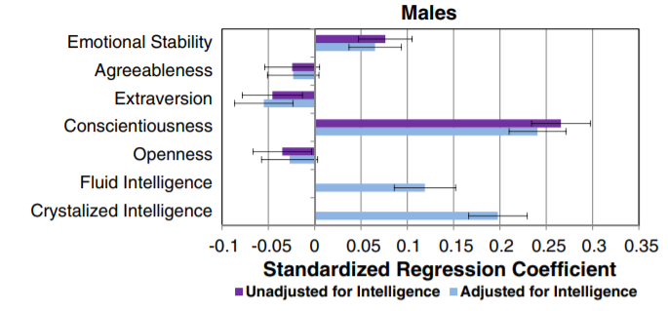
Los rasgos de personalidad tienen poder predictivo
¿Pero correlación no es causalidad, hay un efecto causal de los rasgos de personalidad a indicadores de bienestar de largo plazo?
¿Cómo identificar este efecto dado que no se pueden llevar a cabo diseños experimentales para dotar a un grupo con cierto rasgo?

Slide 16
Evidencia Causal
$$T_{a}=φ_{a}\left(C_{a},P_{a},K_{a}, e_{T_{a}}\right)$$
$T_{a}$ =
Resultado en la tarea “a”
$C_{a}$=
Habilidades cognitivas en tarea “a”
$P_{a}$=
Rasgos de personalidad en tarea “a”
$K_{a}$=
Otras habilidades en tarea “a”
$e_{T_{a}}$=
Esfuerzo en tarea “a”
Heckman and Kautz (2012)

Slide 17
Evidencia Causal
$$e_{T_{a}}=ψ_{a}\left(C_{a},P_{a},K_{a}, R_{T_{a}},τ_{a}\right)$$
$R_{T_{a}}$=
Incentivos para desempeñar la tarea “a”
$τ_{a}$ =
Preferencias por tarea “a”
La relación entre resultados y rasgos no es lineal:
$\frac{∂φ_{a}}{∂P_{a}}<0 ↔P_{a}> \overline{P_{a}}$
Responsabilidad en exceso puede generar en comportamiento obsesivo-compulsivo
Heckman and Kautz (2012)

Slide 18
Evidencia Causal
$$\left(C_{a+1},P_{a+1},K_{a+1}\right)=η_{a}\left(C_{a},P_{a},K_{a}, I_{a}\right)$$
$I_{a}$=
Inversión
Hay complementariedad dinámica.
Inclusive la inversión es una función de los rasgos de personalidad.
Heckman and Kautz (2012)

Slide 19
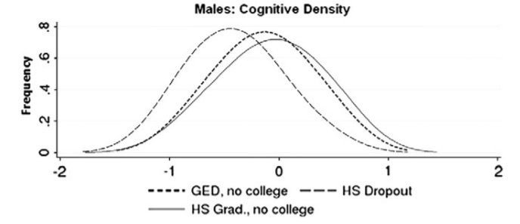
Evidencia Causal
Evidencia del GED en EEUU.
En términos cognitivos, los graduados a través del GED son muy parecidos a los que nunca abandonaron.
Heckman and Kautz (2012)

Slide 20
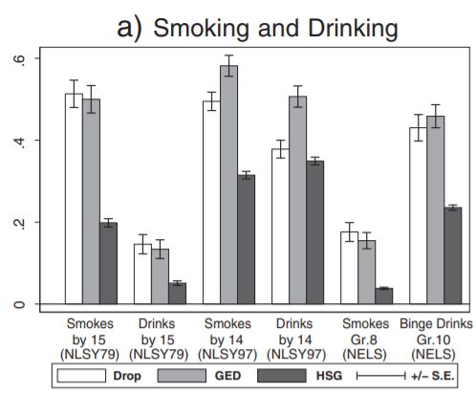
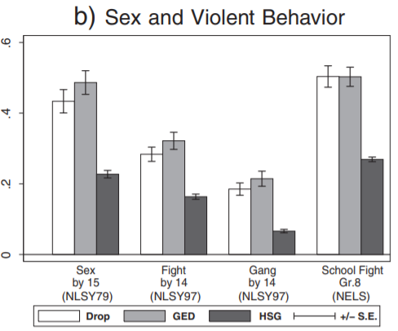
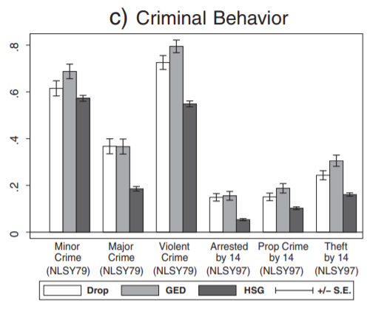
Evidencia Causal
Pero en términos de comportamiento de riesgo, son mucho más parecidos a los que abandonan la prepa.

Slide 21
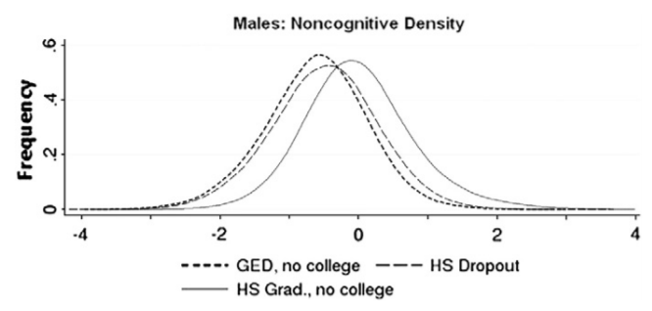
Evidencia Causal
Evidencia del GED en EEUU.
En términos no-cognitivos, los graduados a través del GED son muy parecidos a los que abandonaron.
Heckman and Kautz (2012)

Slide 22
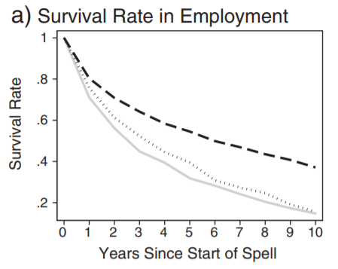
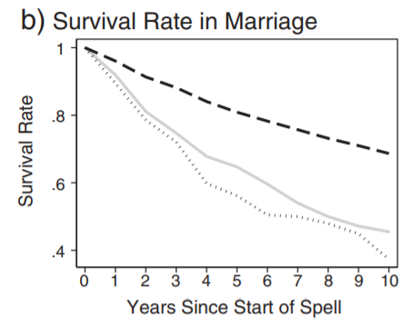
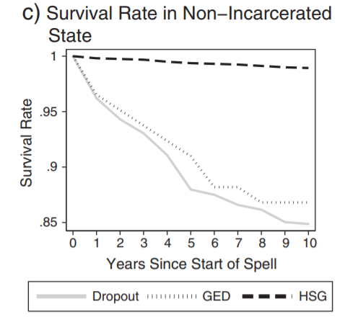
Evidencia Causal
En términos de resultados de bienestar de largo plazo, los graduados a través del GED se parecen más a los que abandonaron la prepa.

Slide 23
¿Podemos mejorar los rasgos de personalidad?
Si los rasgos de personalidad son tan importantes para el bienestar de largo plazo:
¿Podemos hacer algo para mejorarlos?
¿Qué intervenciones han probado su efectividad?
Como en el caso de las habilidades, ¿hay periodos críticos para la construcción de rasgos de personalidad?

Slide 24
¿Qué miden las pruebas estandarizadas?

Slide 25
La proliferación de pruebas estandarizadas
Cada vez más países en la región participan en pruebas internacionales como TIMSS, TERCE (PERSE / SERCE), PISA
También a nivel nacional, hay una tendencia positiva en el número de países que diseñan e implementan pruebas estandarizadas.
PISA
2000 | 2018
Argentina | Argentina
Brasil | Brasil
Chile | Chile
México | Colombia
Perú | Costa Rica
 | Ecuador
 | Guatemala
 | Honduras
 | México
 | Perú
 | Panamá
 | Paraguay
 | República Dominicana
 | Uruguay

Slide 26
La evidencia del uso de pruebas estandarizadas
Función formativa (diagnóstico)
Acompañamiento a escuelas para la interpretación y uso de los resultados
Holanda
La Rioja (T2)
Colima - PAE
Entrega de resultados detallados a las escuelas
La Rioja (T1)
México
EEUU (NCLB)
Argentina
Función sumativa (rendición de cuentas)
Evaluación sin repercusiones pero resultados públicos y a cada escuela
Evaluación con repercusiones significativas
de Hoyos, Ganimian y Holland (2019)

Slide 27
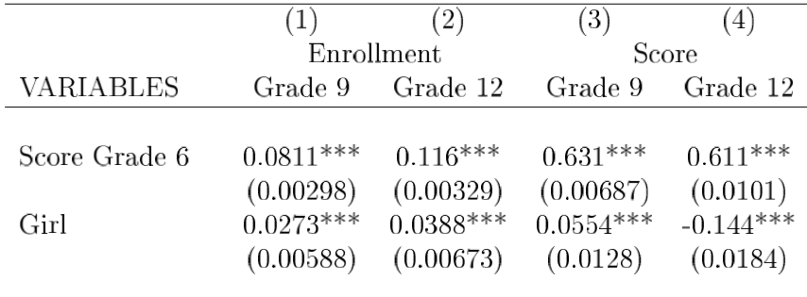
¿Las pruebas estandarizadas capturan hab. cognitivas?
Los resultados de primaria de ENLACE sí están correlacionados con resultados de bienestar de largo plazo

Slide 28
¿Las pruebas estandarizadas capturan hab. cognitivas?
Si $β_{1}>0$, entonces la prueba tiene validez a través de su poder predictivo. ¿Pero en realidad está capturando las habilidades que debe medir de acuerdo a su diseño? La validez puede estar explicada por otros elementos capturados por las pruebas.
Otras habilidades
Otros insumos
¿
?
Habilidades cognitivas
de Hoyos, Estrada y Vargas (2020)

Slide 29
¿Las pruebas estandarizadas capturan hab. cognitivas?
Las habilidades cognitivas y no-cognitivas tienen un retorno en el mercado.
¿Cómo están vinculados los indicadores de bienestar futuros con los resultados presentes de las pruebas estandarizadas?
de Hoyos, Estrada y Vargas (2020)

Slide 30
¿Las pruebas estandarizadas capturan hab. cognitivas?
Las habilidades e insumos hoy determinan las habilidades e insumos mañana:
$β_{1}>0$ puede estar explicada por la relación entre habilidades no-cognitivas y la prueba u otros insumos y la prueba. Para concluir que ……………... , es necesario que controlemos por habilidades no-cognitivas y otros insumos (sobre todo del hogar).
de Hoyos, Estrada y Vargas (2020)

Slide 31
¿Las pruebas estandarizadas capturan hab. cognitivas?
Los resultados de primaria de ENLACE sí están correlacionados con resultados de bienestar de largo plazo, aun cuando controlamos por otros insumos.

Slide 32
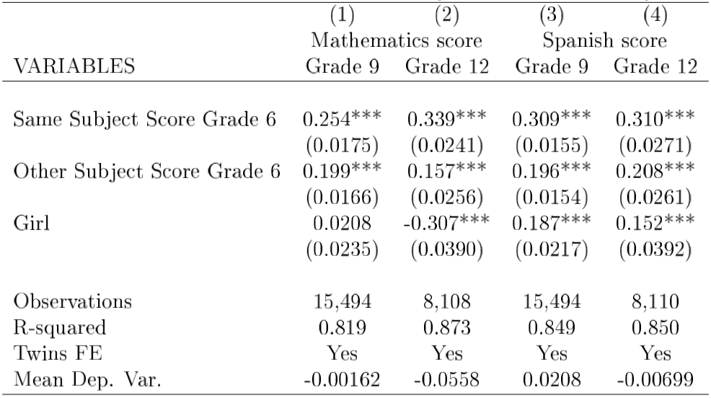
¿Las pruebas estandarizadas capturan hab. cognitivas?
Los resultados de primaria de ENLACE sí están correlacionados con resultados de bienestar de largo plazo, aun cuando controlamos por otros insumos y hab. no-cognitivas.

Slide 33
Reflexiones Finales
¿Qué nos dicen estos resultados –junto con los de la clase de rendición de cuentas– sobre la políticas de evaluación educativa en México?
¿Hemos avanzado en la dirección correcta en términos de la política de evaluación educativa en México?

Slide 34
Gracias
@rafadehoyos

